Slide 1
21天微服务实战营-Day10
华为云DevCloud & ServiceStage服务联合出品

Slide 2
Day10 CSE实战之微服务线程模型和性能统计
大纲
线程模型简介
性能统计（Metrics）

Slide 3
线程模型简介
ServiceComb（CSEJavaSDK）是基于Vert.x开发的。
Vert.x是一个依赖Netty，具有异步非阻塞特点的框架，它是CSEJavaSDK高性能的基础，但也让CSEJavaSDK的线程模型看上去与传统的服务框架有所不同。CSEJavaSDK线程模型的说明可以参考开源文档，使用CSEJavaSDK原生的默认开发方式时，其传输方式为Rest over Vertx传输方式。

Slide 4
线程模型简介——同步模型
原生的CSEJavaSDK框架开发的微服务默认工作于同步模式，传输方式为Rest over Vertx模式，基于Vert.x进行网络通信。
在此模式下，左图中橙色的部分是在网络线程中处理的，该部分逻辑代码是异步的，以避免阻塞网络线程；蓝色的部分是在业务线程池中处理的，可以是同步代码。
服务端方面，当请求到达微服务实例时，首先是网络线程从网络连接中接收到请求，经过一些处理后切换到业务线程运行provider端handler链、HttpServerFilter、用户的业务逻辑。切换到业务线程后，网络线程就可以去处理下一个请求了。这样可以使网络线程一直处于处理请求的状态，开发者要避免做阻塞网络线程的操作，如访问数据库、以同步逻辑代码发送REST请求等。
客户端方面，业务线程发送请求时，首先会在业务线程中对请求做一些处理（包括consumer端handler链、HttpClientFilter），然后转移到网络线程中进行发送。在等待应答的过程中，业务线程会一直处于阻塞状态。等到网络线程返回应答后，会通知业务线程继续运行后面的逻辑。
请求到达provider端
VertxHttpDispatcher
HttpServerFilter
Handler
Provider端
Business Logic
Consumer端
Handler
HttpClientFilter
Send Request Logic
请求发往下游服务

Slide 5
线程模型简介——reactive模型
除了同步模式，CSEJavaSDK也支持Reactive模式，该模式下所有的处理逻辑都运行在网络线程中。为避免阻塞网络线程，provider端服务接口代码和consumer端调用代码都需要是异步风格的。
Reactive模式的开发较为复杂，用户有兴趣的话可以查阅ServiceComb-Java-Chassis的资料了解相关信息。
Reactive在性能方面有着巨大的优势，但是却并非完美无缺的。它最大的问题就是要求整个项目的代码都运行于异步非阻塞的状态。一旦有一些第三方系统只有同步接口，比如某些数据库驱动三方件，那么这些地方的调用就不能直接放在业务逻辑中，否则会造成网络线程阻塞，性能打折扣。而即使使用线程池将其隔离，也会因为线程上下文的切换而带来额外开销。同时，异步风格的代码有违一般开发人员的习惯，写出来的代码可能不如传统的同步风格代码那么容易理解、调试和定位问题。
因此，是否使用Reactive模式进行开发，需要设计和开发人员结合实际情况进行取舍。

Slide 6
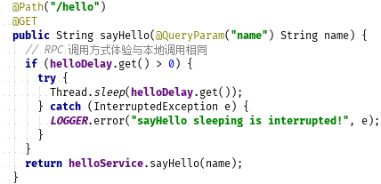
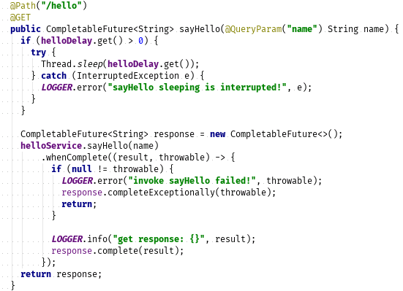
线程模型简介——reactive模型
同步风格
reactive风格
Provider端业务接口直接返回响应消息
Consumer端业务代码所使用的RPC代理接口也是直接返回响应消息的
Provider端业务接口返回CompletableFuture
Consumer端业务代码使用的RPC代理接口返回的也是CompletableFuture。如果要处理应答的话，在应答异步返回的时候处理

Slide 7
线程模型简介——reactive模型
普通微服务默认都是工作于同步模式的，但是EdgeService网关服务默认是工作于Reactive模式的。因此，在EdgeService网关进行handler和filter扩展定制时需要注意不能阻塞线程，如进行数据库查询、文件IO、同步网络调用等。如果有需要，可以考虑将这部分工作移到其他线程池中处理，网络调用可以改为reactive调用模式，或者直接将EdgeService网关服务的默认线程池设为普通服务所使用的同步线程池，在microservice.yaml文件中进行如下配置：
cse:
executors:
default: servicecomb.executor.groupThreadPool

Slide 8


线程模型简介
判断一个微服务的工作模式是否是Reactive模式，最直接的办法是在本地以Debug模式启动该服务，在Filter/Handler扩展类或者业务代码里打断点，观察线程名。例如在edge和consumer服务的HttpServerFilter扩展类里打断点，可以看到filter逻辑的执行线程名的命名格式不同：
edge服务，reactive模式
consumer服务，同步模式
TIPS：在同一个微服务中，同步模式和Reactive模式可以并存，一部分REST接口方法以同步模式处理请求，另一部分以Reactive模式处理请求

Slide 9


性能统计
CSEJavaSDK自带了一个简单好用的性能统计模块，只需要在maven依赖中引入metrics-core即可使用：
为开启metrics日志打印功能，还需要在microservice.yaml文件中配置：
TIPS：由于引入metrics-core模块会增加两个契约healthEndpoint和metricsEndpoint，分别描述的是健康检查和性能数据的REST接口，因此需要删除服务中心里的旧服务记录以更新契约。

Slide 10
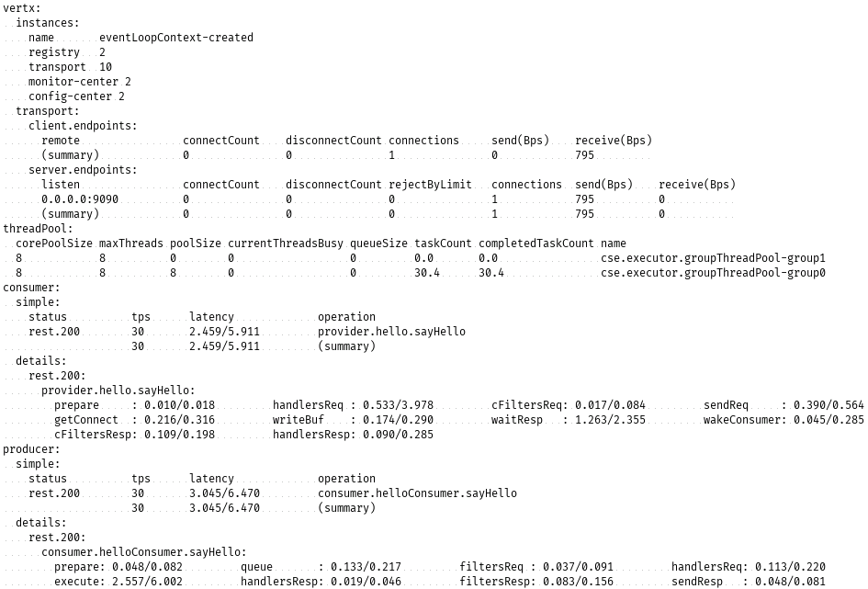
性能统计
我们在consumer服务中开启metrics日志，重启并连续调用consumer服务，可以在consumer的日志中看到如下内容：
Consumer服务既作为服务端接受edge服务的请求，也作为客户端调用provider服务，所以它的metrics日志会打印consumer/provider两方面的内容。
这里详细打印了连接建立、线程池工作状态、吞吐量、请求在内部各阶段的平均处理时间、最大处理时间等数据。
进行压测和性能调优时，可以打开metrics日志作为判断依据。

Slide 11
Thank You

